Slide 1
SMART REMOTE
door Alessandro Dierickx, Michiel Sprangers,
Cedric Meeuwis, Matthias Vandoninck
& Dietrich van Dongen
Notes:
MS

Slide 2
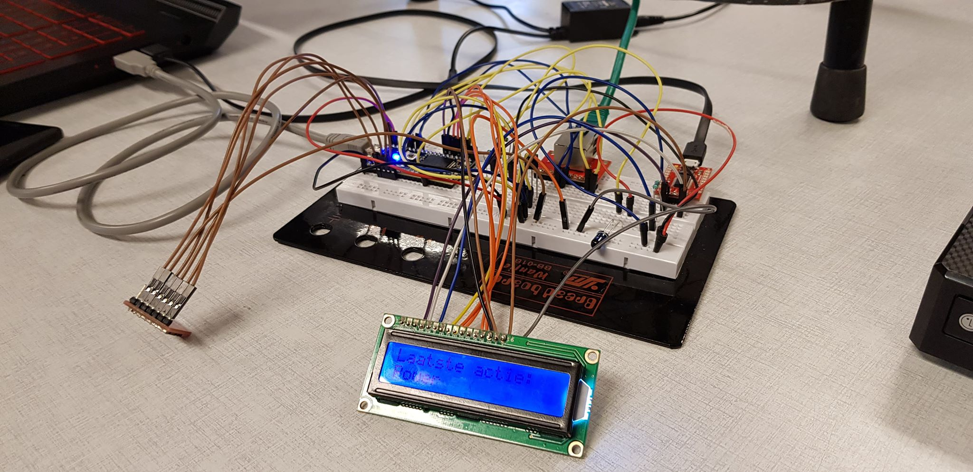
INLEIDING
Via smartphone apparaat besturen (Blu-ray + led-strip)
Hardware laten communiceren met mBed controller
Software en website personaliseren
Notes:
MS

Slide 3
OVERZICHT
Teamleden introductie
Technisch aspect
Sterktes
Zwaktes
Samenwerking
Demo
Problemen
Oplossingen
Besluit
Notes:
MS

Slide 4
TEAMLEDEN
Michiel Sprangers: materiaalverantwoordelijke
Matthias Vandoninck: hardware-specialist
Cedric Meeuwis: software-deskundige
Alessandro Dierickx: teamleider
Dietrich van Dongen: websitebeheerder

Slide 5
GEBRUIKTE COMPONENTEN
mBed controller (LPC1768)
RJ45 Ethernet board
microSD card reader
IR receiver
IR transmitter
47Ω, 470Ω en 1kΩ weerstand
NPN transistor
1606A 16x2 LCD
Notes:
MV

Slide 6
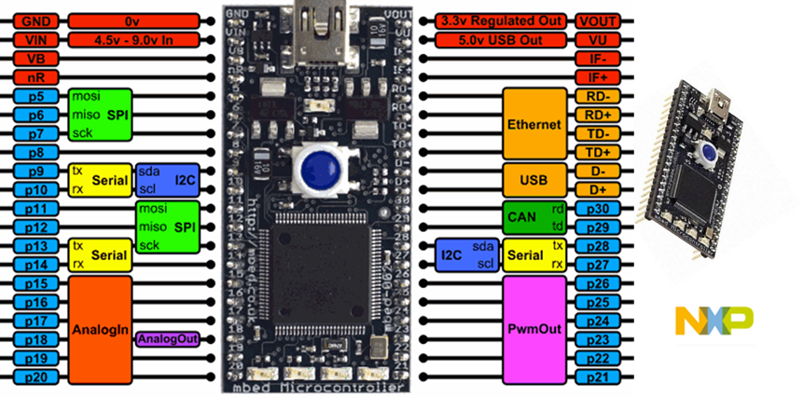
MBED CONTROLLER
Notes:
MV

Slide 7
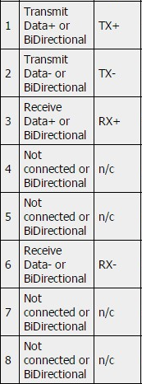
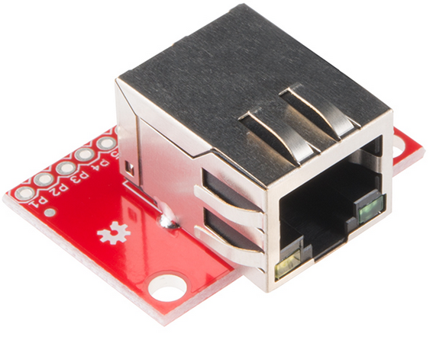
RJ45 ETHERNET BOARD
t
Notes:
MV

Slide 8
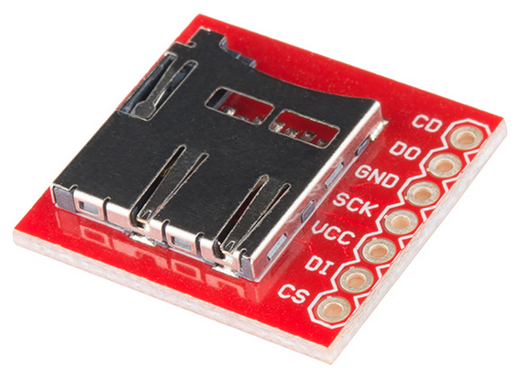
microSD card reader
Werkt via SPI
Notes:
MV

Slide 9
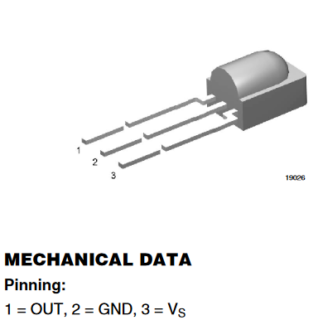

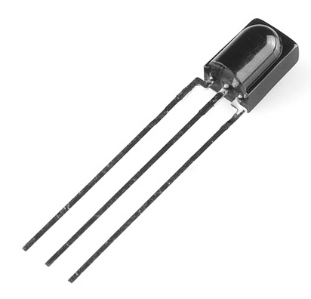
IR receiver
Notes:
MV

Slide 10
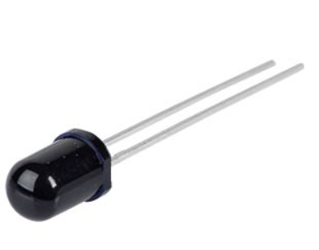
IR transmitter
1.5VDC forward voltage
50mA max forward current
Notes:
MV

Slide 11
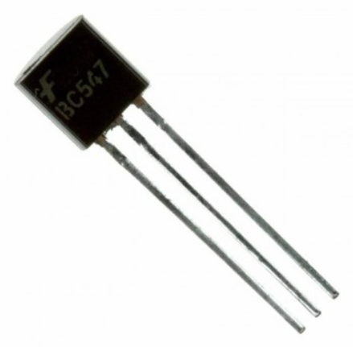
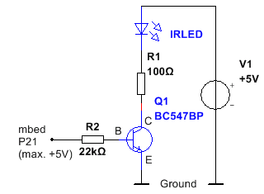
NPN transistor
Notes:
MV

Slide 12
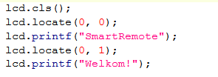
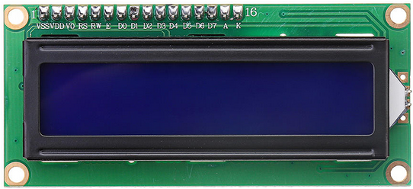
LCD
Notes:
CM

Slide 13
SOFTWARE AANPASSINGEN
Aanpassen voor IR codes
LCD scherm integreren
Wifi installeren
Notes:
CM

Slide 14
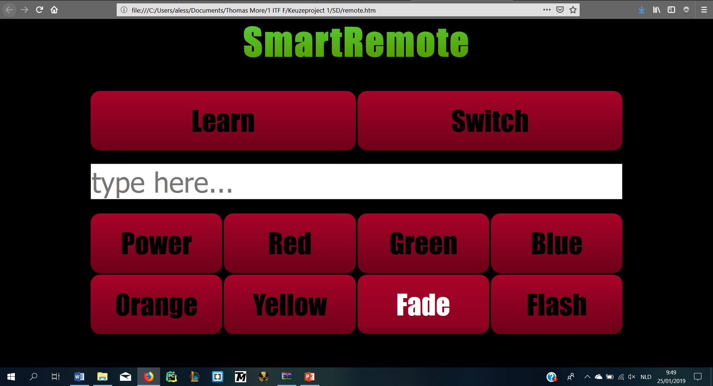
WEBSITE
Notes:
DvD

Slide 15
STERKE PUNTEN
Voorkennis hardware
Goede communicatie
Duidelijke taakverdeling
Notes:
DvD

Slide 16
ZWAKKE PUNTEN
Te laat onbereikbare taken stopzetten
Soms te weinig plaats in taken
Niet genoeg buiten onze rol geëxperimenteerd
Notes:
CM

Slide 17
SAMENWERKING
Weinig alleen gewerkt → veel samenwerking
Alles is duidelijk besproken
Duidelijk wat je moest doen
Vriendelijke atmosfeer
Notes:
AD

Slide 18
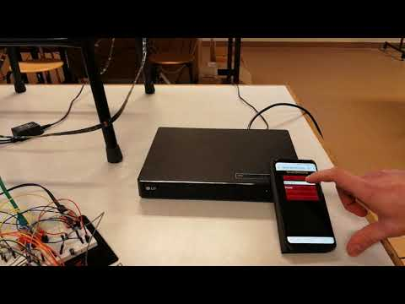
DEMO
Notes:
AD

Slide 19
PROBLEMEN
Nieuw IR-formaat (NECx)
Implementatie wifi
Extra afstandsbediening functionaliteit
Notes:
MS

Slide 20
OPLOSSINGEN
Source code aangepast voor NECx
Code accepteert grotere puls
Wifi ESP8266-chip implementeren
Wifi chip aansluiten
Wifi interface implementeren SC
Uiteindelijk niet mogelijk
Tweede afstandsbediening
Wisselknop opgezet
IR code differentiëren
Notes:
MV

Slide 21
WAT HEBBEN WE GELEERD?
Hoe werken IR-signalen
Hoe je source code aanpast
De opbouw van hardware
Hoe je werkt met een oscilloscoop
Notes:
MS

Slide 22
BESLUIT
Trial and error
Veel source code veranderen
Hardware makkelijker dan gedacht
Notes:
AD

